Slide 1
JOUW BEDRIJF GAAT INNOVEREN?

Slide 2
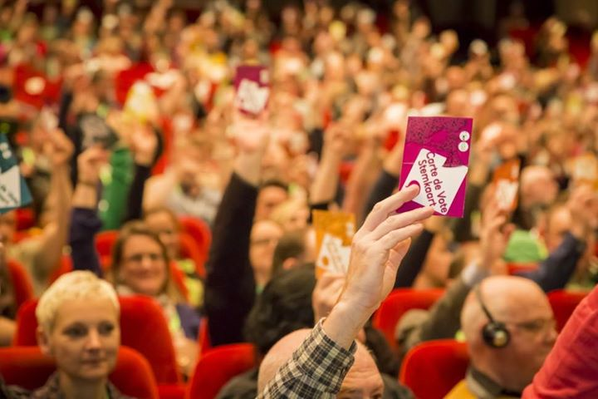
“We willen sluitende akkoorden maken met de werkgevers over innovatie, in het belang van zowel werkgever als werknemer, zonder aanrekening op de loonmarge. In het bijzonder over innovaties die nodig zijn voor de leefbaarheid van het bedrijf op langere termijn, voor duurzaam ondernemen, voor werkbaarder werk.”
(Krachtlijn 46 - ACV-Congres, april 2015)

Slide 4
Ondernemingsraad
Alle suggesties of bezwaren te kennen te geven over alle maatregelen die de arbeidsorganisatie, de arbeidsvoorwaarden en het rendement van de onderneming kunnen wijzigen.
Onder andere over:
veranderingen in de organisatie van de onderneming of een gedeelte ervan;
wijzigingen in de werkverdeling;
wijzigingen van de materiële en menselijke omgeving (bijvoorbeeld: inplanting van machines,…);
toepassing van de studies met betrekking tot de organisatie van het werk;
veranderingen in fabricage- en werkmethoden;

Slide 5
Comité
Brengt advies uit over alle voorstellen, maatregelen en toe te passen middelen die rechtstreeks of onrechtstreeks, meteen of na verloop van tijd, gevolgen kunnen hebben voor het welzijn van de werknemers bij de uitvoering van hun werk

Slide 6
CAO 39

Slide 7
JOUW BEDRIJF GAAT INNOVEREN?

Slide 8
Ik heb niet genoeg kennis om mee te praten over innovatie.

Slide 9
Kennis van delegees (-)
Vaak minder geschoold dan directie
Beperkte kennis van specifiek woordgebruik
Management dikwijls beter voorbereid
Te weinig zicht op strategische uitdagingen
Geen toegang tot achtergrond en motivering van strategische beslissingen

Slide 10
Kennis van delegees (+)
Praktijkervaring en –kennis
Voeling met diverse realiteiten
(in)formele contacten met sleutelfiguren
Toegang tot vertrouwelijke informatie
Kennis van techniek als pluspunt
Syndicale netwerken
Zicht op ontwikkelingen in andere sites/bedrijven
Unieke kennis mbt inschatting sociale gevolgen

Slide 11
JOUW BEDRIJF GAAT INNOVEREN?

Slide 12
Strategisch maatwerk
Specifieke uitdagingen/markten/klanten
Cf. groei-/besparingsmodus, gezamenlijke externe vijand, grootte markt…
Stijl, aanpak en communicatie van de werkgever
Bedrijfscultuur + persoonlijkheid
Eerdere ervaringen met vergelijkbare initiatieven
Vertrouwen van werknemers/bonden in management, en omgekeerd
Cf. omgaan met vertrouwelijke info

Slide 13
Strategisch maatwerk
Visie(s) op vakbondswerk
Persoonlijke relaties delegees en management
Cf. “… de openheid om elkaars gedacht eens te vragen en wederzijds ideeën uit te wisselen, zonder dat aan de grote klok te moeten hangen…”
Verhouding tussen verschillende fracties en kleuren
Opgelet: fracties op andere golflengte!
Afstand tussen arbeiders, bedienden en kaders
…

Slide 14
JOUW BEDRIJF GAAT INNOVEREN?

Slide 15
CASE
Wie spreek je aan? Waarom?
Welke informatie zoek je op? Hoe?
Onder welke voorwaarden geef je steun aan de innovatieplannen?
Welke argumenten gebruik je om bijsturingen/tegenvoorstellen te motiveren?

Slide 16
Infobronnen
Binnen bedrijf
Andere militanten uit bedrijf
Arbeiders, bedienden of kaderleden die door hun specifieke positie extra informatie kunnen hebben:
Sleutelfiguren in de productie, techniekers, mensen uit sales, collega’s uit R&D, chefs, kaderleden uit de entourage van de directie,…
PR. Hou de officiële communicatie van het bedrijf in het oog.
Projectverantwoordelijke, de trekker
Directe chefs
Leden Europese OR
Onderzoekers van binnen of buiten het bedrijf
De bedrijfsrevisor
…

Slide 17
Extern
Vakbondssecretaris
Ervaring met gelijkaardige innovatie-initiatieven
Kent mogelijk andere militanten bij wie je te rade kan gaan
Netwerk van syndicale en andere experten
EFI-deskundige ACV
Milieudeskundige ACV
Deskundige innovatieve arbeidsorganisatie ACV
Militanten uit andere bedrijven met ervaring mbt innovatie
Sectorfonds of –instelling
bvb. voor sectoranalyses, economische cijfers, sectorale uitdagingen,…
De organisatie die het bedrijf subsidies verleent
Consultant
…

Slide 18
Inhoudelijke focus
Context van de innovatie
Dynamieken en uitdagingen op de markt, bij klanten en concurrenten
Strategie van het bedrijf
Financiële situatie van het bedrijf (incl. vooruitzichten)
In zoverre (al) beschikbaar:
Implementatieplan innovatie: wat, waarom, wie, waar, wanneer, hoe?
Inhoud, kost en beoogde impact?
Sociale gevolgen?

Slide 19
Strategie
Welke troeven/meerwaarde heb je te bieden?
Syndicale doelstelling(en)?
Linken met andere syndicale thema’s?
Onder welke voorwaarden geef je steun?
Inspelen op belang werkgever: argumenten?
Geld
Klanten
Imago/uitstraling
Organisatie en kwaliteit van het werk
Voordelen voor werknemers
Maatschappelijke verantwoordelijkheid
Perceptie! – communicatie met achterban

Slide 20
www.acv-over-innovatie.be
Info
Acties om efficiëntie te verhogen (lean)
Innovatieve arbeidsorganisatie & zelfsturende teams
Tips en advies
uit de praktijk
aandachtspunten, vragenlijstjes en checklists
Praktijkvoorbeelden
i.f.v. onderlinge kennis- en ervaringsdeling

Slide 21
innovatie@acv-csc.be

